Slide 1

Idle 게임(잉여게임, 시간 죽이기 게임)
복잡하지 않아야 한다. → 단순 터치만으로 플레이
반복적으로 플레이 할 수 있는 요소가 있어야 한다. → 허들이 있고 환생해서 허들을 넘기 위한 플레이
깊이 플레이 할 수 있을 만한 요소가 있어야 한다. → 스탯에 관여하는 요소, 탭타이탄의 “유물” 기본 플레이는 단순하나 코어하게 플레이도 가능해야 한다.
플레이는 단순하나 보상을 축적하는 즐거움이 있어야 한다. → 캐릭터 커스터 마이징, 스탯 및 스킬 강화
잘 되어 있는 게임
구글 매출 : 157위
애플 매출 : 104위
인앱 결제 기준
주요수익이 광고인 점을 감안한다면 훨씬 높을 것으로 예상됩니다.
제 경우엔 두 달 정도 플레이에 동영상광고를 1000회 이상 보았습니다. ;;
동영상 광고의 경우 전체 뷰 숫자에 따라 금액이 30~50원으로 책정되는 것으로 알고 있습니다.
40원 x 1000회 = 4만원 정도의 결제 효과
탭타이탄
탭 타이탄의 검증된 게임요소
+
미소년 / 미소녀(BM) 달리기 게임

Slide 2






예상 게임 화면 – 카메라 정면 버전
63
64
65
1/10
스테이지 진행도, 구간
64
스테이지
캐시, 인 앱결제를 하거나, 동영상 광고를 보면 얻을 수 있음
1,234,567Km
마일리지, 게임머니
게임 내의 아이템을 사는데 사용
99999
T
토너먼트
일주일에 한 번 열리며, 참여시간을 기준으로 24시간 동안 달린 거리를 측정하여 1위~100위까지 보상한다.
달리기
멈춰 있다가 탭하면 천천히 걷기 시작.
탭속도에 따라 달린다.
캐릭터
게임머니+캐시를 통한 의상, 신발 등의 커스터마이징이 가능하다.
환생을 통해 반복 플레이가 가능하다.
액티브 스킬, 대쉬, 자동달리기, 탭당게임머니 등등
스탯
용병
유물
사용아이템
달리기에 대응하는 게임요소로 어레인지

Slide 3
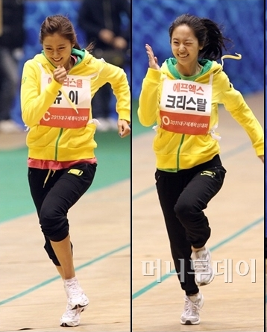
세부 어레인지 요소
스테이지 별 보스 뒤따라온 라이벌과의 타임어택 달리기
환생 환생하면 더 강해진다.
유물 일반 아이템은 보기 효과만 있고, 유물을 획득함으로 실제 달리기에 필요한 스탯을 획득할 수 있다.
Warning!!
BOSS
Time Attack!
20.5s
강해지고 싶으면 파밍 or 환생

Slide 4
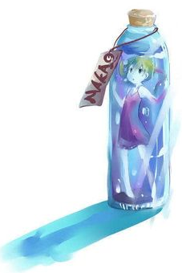

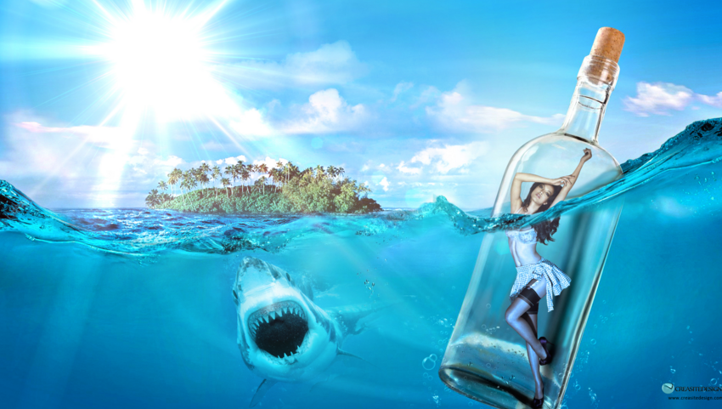
기타 브레인 스토밍용 자료 – bottle girl 검색결과

Slide 5
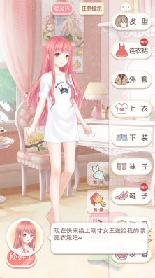
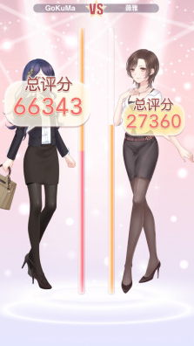
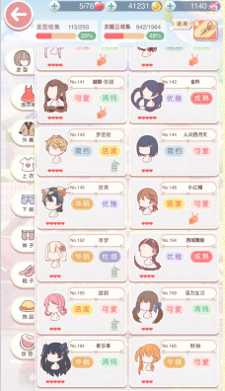
기타 브레인 스토밍용 자료 - 기적난난
http://tophet.tistory.com/114

